Slide 1
La Turquie millénaire: L’époque où Istanbul s’appelait Byzance et était grecque!
Luc Guay, Ph.D, didactique de l’histoire
UTA, automne 2013

Slide 2
Byzance
Carrefour commercial important: vers la mer Noire (Pont-Euxin)
Fallait d’abord passer par le Bosphore: 32 km long et large de 500 m (partie la plus étroite)
Colonie de la cité de Mégare (près d’Athènes): 657 av. J.C. pour le contrôle du Bosphore
Les Grecs avaient colonisé un territoire très vaste: autour Méditerranée, mer Noire.

Slide 3
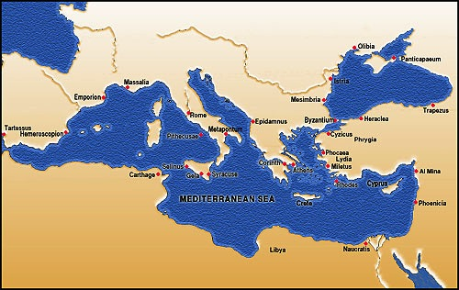
Byzance et les colonies grecques
Mer Noire ou Pont-Euxin
Hellespont

Slide 4
Byzance
Après guerres médiques, installation Athéniens qui y font commerce dont importation blé mer Noire
La ville devient démocratie
Les Spartiates en font la conquête durant guerre du Péloponnèse (405 av. J.C.) et s’approprient le blé de la mer Noire, causant la perte d’Athènes.
Redevient colonie athénienne au 4e s. av. J.C.
Alexandre le Grand en prit possession lorsqu’il fit la conquête de l’Asie Mineure
après sa mort, Byzance redevint indépendante

Slide 5
Des légendes s’y rapportant
la Toison d’Or: Jason et les Argonautes
Hellespont
Colchide (Géorgie, Est mer Noire)
Magicienne Médée
en réalité: s’emparer de l’or du Caucase
Le roi Midas et son or
Phrygie
Le Nœud gordien et le maître de l’Asie!
Phrygie

Slide 6
Byzance et les colonies grecques
Mer Noire ou Pont-Euxin
Hellespont

Slide 7
Toison d’Or: Hellé et Phrixos

Slide 8
Jason et ses Argonautes

Slide 9
Conquêtes d’Alexandre le Grand
De sa capitale Pella (Macédoine), traversa Bosphore
S’empara cités grecques puis perses
Conquit royaumes d’Égypte, Mésopotamie
Se rendit jusqu’en Inde

Slide 14
La phalange

Slide 15
Après mort d’Alexandre:
Empire macédonien divisé en 4 régions par ses généraux
Byzance et ses environs revint au général Lysimaque
Confia trésor de Pergame à son homme de confiance Philétairos…

Slide 17
Des traces qui « parlent »
Les Grecs ont laissé des traces importantes sur le territoire turc
Des théâtres
Des stades
Des temples
Des murailles
Des cités

Slide 19
Théâtre grec
Édifice comptant des sections:
Orchestra (circulaire)
Gradins (semi-circulaire)
Vomitoires (entrée et sortie spectateurs)
Pièces tragiques, comiques
Acteurs portaient des masques et cothurnes
Pouvait contenir de 5000 à 20 000 spectateurs

Slide 20
Hiérapolis
orchestra

Slide 21
Milet

Slide 22
Pergame

Slide 23
Pergame

Slide 24
Priène

Slide 25
Éphèse

Slide 26
Éphèse

Slide 29
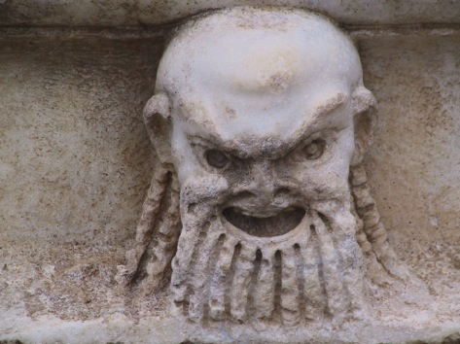

Slide 30
Bouleutérion
Assemblée de la Boulè, personnes (Bouleutes) nommées par l’Ecclesia annuellement;
Affaires de la cité-État: lois, règlements

Slide 31
Priène: bouleutérion

Slide 32
Stades
Terrain entouré de gradins
Environ 200 m de long
Compétitions sportives, courses, lancers
Trêve sacrée durant les jeux
1ers jeux, à Olympie, 776 av. J.C.

Slide 33
Aphrodisias

Slide 34
Temple
Édifice religieux rectangulaire, entouré de colonnes:
styles dorique, ionique, corinthien
Portique – sanctuaire (naos) – trésors (opisthodome)
Sacrifices et prières devant le temple
Religion polythéiste

Slide 35
Didymes

Slide 36
Didymes

Slide 37
Didymes

Slide 38
Didymes

Slide 39
Colonnes doriques

Slide 40
Colonnes ioniques

Slide 41
Colonne ionique

Slide 42
Priène

Slide 43
Colonnes corinthiennes

Slide 44
Colonne corinthienne

Slide 45
Didymes

Slide 46
Didymes

Slide 47
Autel de Pergame

Slide 48
Cités-États
Plan orthogonal: rues à angles droits
Hippodamos de Milet, 5e s. av. J.C.
Portes d’entrée massives
Entourées murailles
Disposition selon appareils cyclopéens
isodomes

Slide 49
Priène

Slide 50
Porte de Milet

Slide 51
Tour de Pergé

Slide 53
Priène

Slide 54
Priène

Slide 55
Pergame

Slide 56
Pergame

Slide 57
Sous les Grecs, l’Anatolie…
S’est couverte d’édifices
Loisirs
Civils
Religieux
Devient une région importante, riche, puissante

Slide 58
…puis…conquête romaine
La Grèce continentale devient province romaine en 146 av. J.C.
Le roi de Pergame, Attale III, cède son royaume par testament aux Romains en 133 av. J.C.
Les infrastructures vont changer un peu…mais l’influence grecque est grande.

